Slide 1

Situação do Programa de Imunização nas Américas
Julho de 2023

Slide 2
Conteúdo – Vacinação na Região
Conquistas da vacinação
Situação vacinal
Situação da vigilância das doenças imunopreveníveis
Desafios atuais dos Programas Nacionais de Imunização
Conclusões e chamado à ação

Slide 3
1. Conquistas regionais da vacinação
Julho de 2023

Slide 4
Queda de casos nas Américas: 1980-2021
Redução na incidência de DPV graças à vacinação
Casos de sarampo*:
1980: mais de 250 mil
2021: apenas 202
NUMBER OF CONFIRMED CASES
Fuente: Informes de los países a CIM/OPS.
*Confirmados notificados.

Slide 5
Conquistas nas Américas – Primeira região a:
Erradicar a varíola em 1971
Eliminar a transmissão do vírus selvagem da poliomielite em 1994
Eliminação a rubéola e a síndrome da rubéola congênita até 2015
Eliminação a transmissão do sarampo até 2016
Recentemente, uma cobertura média de mais de 70% foi alcançada como região contra a COVID-19, meta estabelecida pela OMS/OPAS.

Slide 6
2. Situação regional de vacinação
Julio de 2023

Slide 7
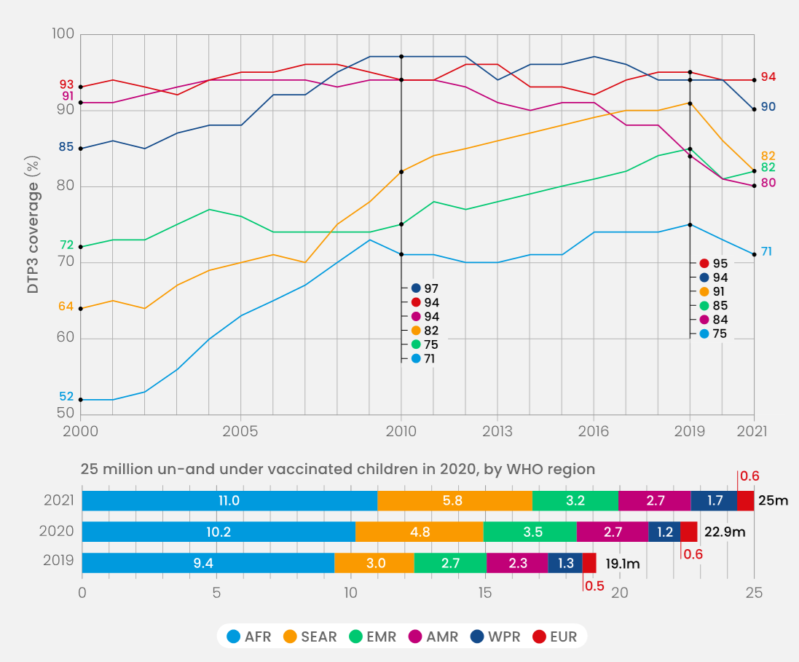
Uma década de declínio
Estimativas da OMS/UNICEF sobre a cobertura vacinal nacional (WUENIC) 2021
Em 2021, mais de 2,7 milhões de crianças menores de 1 ano nas Américas (19,7%) não receberam todas as doses da vacina, deixando-as suscetíveis a doenças como tétano, coqueluche e difteria.
https://immunizationdata.who.int/

Slide 8
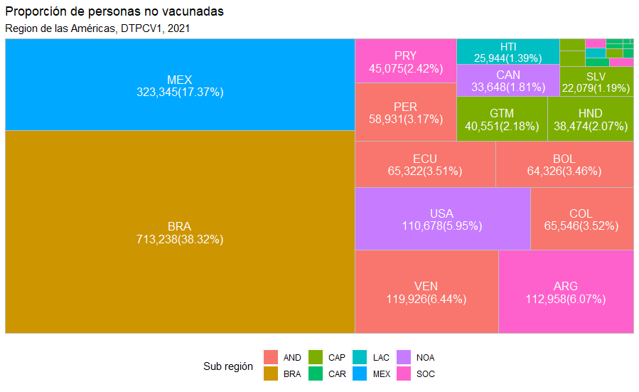
DTP1 em 2021
Crianças sem nenhuma dose representam 14% da população elegível
Em 2021, 1,7 milhão de crianças menores de 1 ano nas Américas (14%) não receberam uma única dose da vacina.
Dois países – Brasil e México – concentram mais de 50% das crianças que nunca receberam uma vacina.
Fuente: Informes de los países a través del Formulario de Informe Conjunto OPS-OMS/UNICEF (JRF) y envíos de los países del Formulario de Informe Conjunto OPS-OMS/UNICEF electrónico (eJRF). *Datos preliminares al 20 de septiembre de 2022.

Slide 9
Surtos reemergentes
Baixa cobertura de vacinação levou ao ressurgimento de doenças já controladas ou eliminadas nas Américas
Sarampo - Depois que as Américas foram declaradas livres do sarampo em 2016, houve aumento constante de casos da doença, entre 2017 e 2022, importados de outras regiões e entre países das Américas. Brasil e Venezuela foram os mais afetados.
Pólio - Em agosto de 1991, uma criança no Peru foi a última pessoa nas Américas a sofrer de poliomielite causada por poliovírus selvagem. Desde então:
  Julho de 2022 - notificado um caso de pólio no estado de Nova York (EUA), em pessoa não vacinada e sem histórico de viagem recente
  Agosto de 2022 - identificadas duas amostras positivas de poliovírus derivado de vacina tipo 2 (VDPV2) em duas amostras de águas residuais no Canadá
  Março de 2023 - confirmado um caso de VDPV1 em uma criança da província de Loreto, Peru, sem histórico de vacinação ou viagem antes do início dos sintomas
https://www.paho.org/en/documents/epidemiological-alert-measles-8-february-2023 | https://www.paho.org/en/documents/epidemiological-update-detection-circulating-vaccine-derived-poliovirus-type-2-vdpv2 | https://www.paho.org/en/documents/epidemiological-update-detection-poliovirus-wastewater | https://www.paho.org/en/documents/epidemiological-update-poliomyelitis-region-americas-23-march-2023 | https://www.paho.org/en/documents/epidemiological-update-poliomyelitis-region-americas-7-april-2023

Slide 10
Taxa de casos suspeitos de sarampo e rubéola. América Latina e Caribe, 2005-2022*
Notes:
La meta es que los índices no caigan por debajo de 1.

Slide 11
Indicadores de Vigilância da PFA, Região das Américas 2019– 2022
Tasa anual de casos de PFA
Fuente: Informes de países a la OPS. Boletín de Polio OPS. Información al 3 de junio de 2023.
Notes:
La meta es que los índices no caigan por debajo de 1.

Slide 12
Avaliação de risco de doenças imunopreveníveis nas Américas
O atual cenário nas Américas, principalmente a baixa cobertura de vacinação e mau funcionamento dos sistemas de vigilância, pode levar a uma transmissão contínua
Para minimizar o risco de novos surtos, a OPAS recomenda que todos os países recuperem e mantenham altas as taxas de cobertura de vacinação, bem como invistam na detecção oportuna de casos por meio de sistemas de vigilância sensíveis
O risco de surtos de doenças evitáveis por vacinação
nas Américas é o mais alto dos últimos 30 anos

Slide 13
3. Desafios atuais
Julho de 2023

Slide 14
Principais desafios da imunização de rotina
Além do atual declínio na cobertura vacinal em todos os antígenos, as Américas enfrentam vários desafios.
Governos: é necessária uma defesa forte e contínua por parte da OPAS, parceiros técnicos e doadores.
Financiamento: orçamento nacional limitado e alta dependência de doadores externos e colaboração da OPAS.
Atenção primária: recursos limitados para fornecer serviços essenciais, divulgação e intervenções preventivas, ações de extensão e prevenção com centros de vacinação funcionando com cronograma limitado e pouco pessoal
Recursos humanos: há escassez e sobrecarga de profissionais de saúde, que precisam de treinamento em todos os componentes do programa de imunização
Aceitação vacinal: a hesitação e rejeição às vacinas contra a COVID-19 estão enraizadas e podem se atingir outras vacinas do programa de rotina.

Slide 15
Desafios: o que precisa ser alcançado
Maior eficiência: ante prioridades concorrentes e para aproveitar oportunidades, é necessário otimizar as intervenções vacinais, incluindo medidas inovadoras para um acesso mais fácil e direcionado à população.
Necessidade de abordagens interdisciplinares e multiprogramáticas: integração com outras disciplinas, inclusive as ciências sociais, para favorecer mudanças de comportamento favoráveis.
Enfoque integral para mudanças no esquema: uma quantidade significativa de novas vacinas* estará disponível em breve, sendo necessário integrar análises e visualizar economias e ajustes no esquema.
Autossustentabilidade em caso de pandemias: tanto em vacinas quanto em insumos, a região tem tomado medias para se fortalecer, com o apoio da OPAS.
Fortalecer a vigilância de ESAVI: ser transparente e confiável é essencial para aumentar a cobertura de vacinação; e dados sobre ESAVI devem estar disponíveis.
* Dengue, Chikungunya, Virus Sincitial Respiratorio, Tuberculosis en adultos son algunas de la vacunas que están más cerca de estar disponibles.

Slide 16
4. Conclusões e chamado à ação
Julho de 2023

Slide 17
Conclusões
A Região das Américas precisa retomar o compromisso total com a proteção contra doenças imunopreveníveis e defender os ganhos duramente conquistados.
Temos documentos recentes de compromisso dos Estados-membros para fortalecer a vacinação:
2021, Resolução CD59/10 "Revitalizando a imunização como bem público"
2022, Resolução CSP30/19 "Mantendo a Região das Américas livre da pólio"
2023, Declaração Sub-regional –CARICOM-Nassau: Revitalizando os Programas Nacionais de Imunização do Caribe
São necessários participação social, intersetorialidade e compromisso político. A pandemia da COVID-19 acaba de nos lembrar dessa enorme importância.
Para alcançar a população não vacinada, é preciso propor novas estratégias, buscar alianças, reorganizar serviços e renovar recursos humanos, equipamentos e infraestrutura

Slide 18
Thank you
Gracias
Merci
Obrigado

Slide 19

Indicadores de Vigilância da PFA,
Região das Américas 2019 – 2022*
Fuente: Informes de países a la OPS. Boletín de Polio OPS. Información al 3 de junio de 2023.

Slide 20
Desempenho regional dos indicadores de vigilância do sarampo e da rubéola. América Latina e Caribe, 2018-2022*
% sites reporting weekly
% cases with adequate investigation
% cases with adequate sample
% blood samples received in laboratory in <= 5 days
% laboratory results reported in
<= 4 days
Source: ISIS, MESS and Country Reports | * Data as of 20 January 2023.

